Slide 1
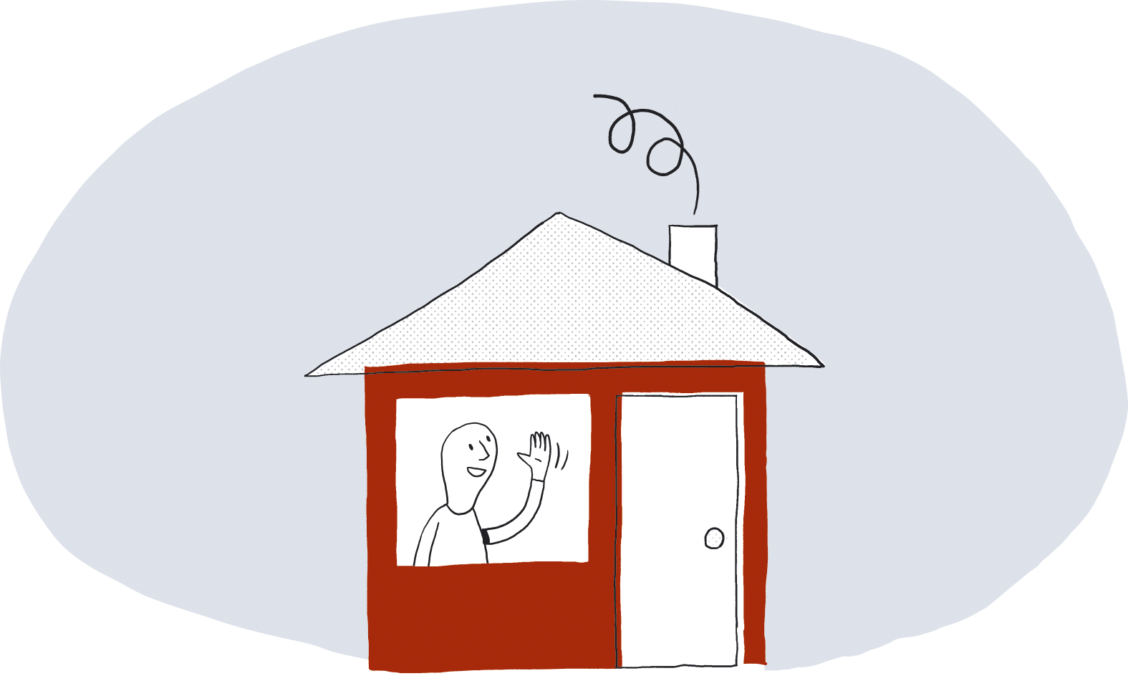
LITAUISK
Priešgaisrinė sauga namuose
brannvernforeningen.no

Slide 2
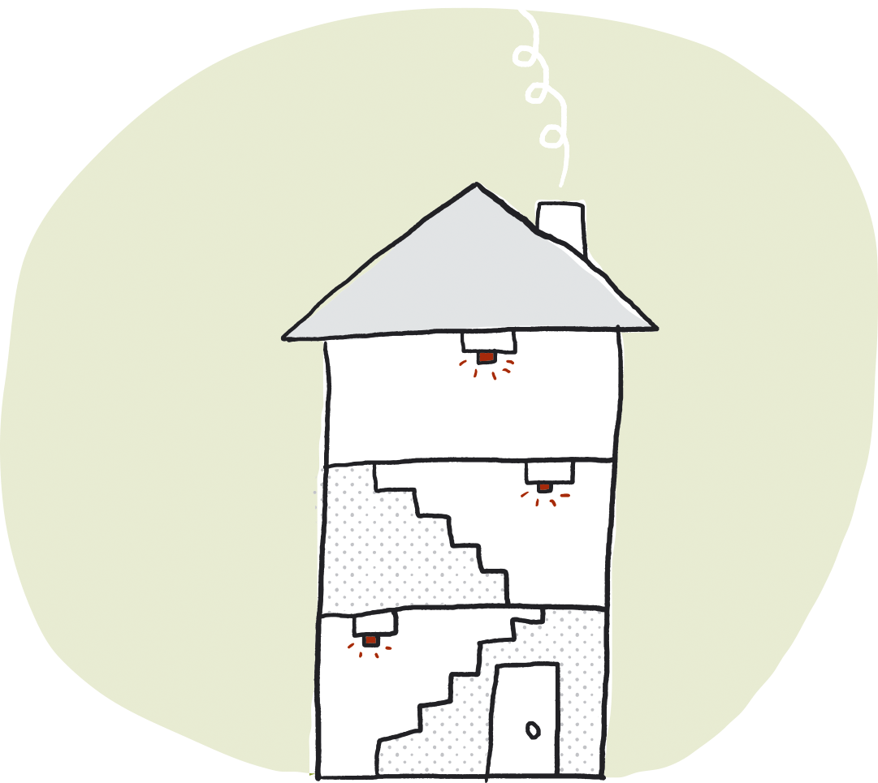
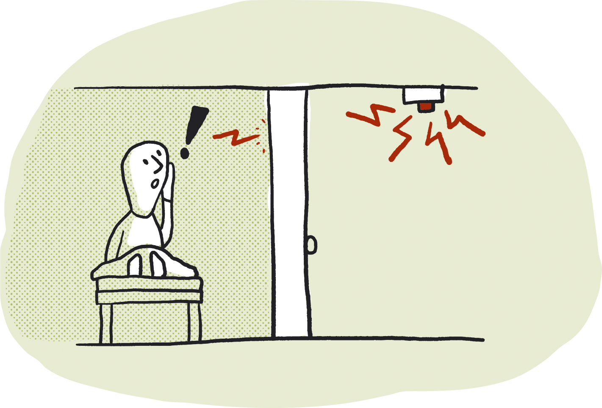
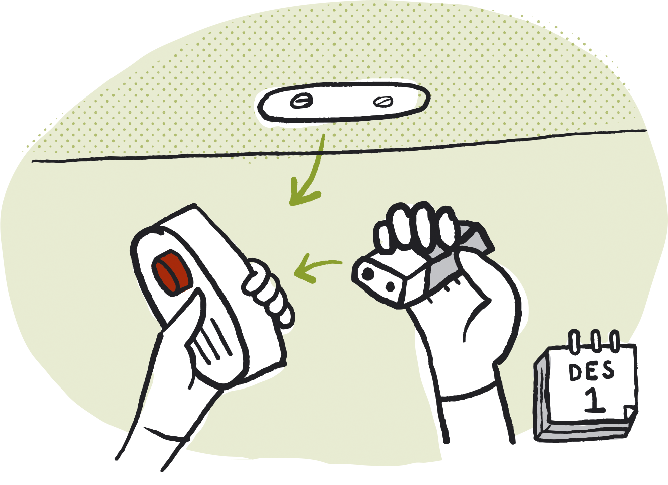
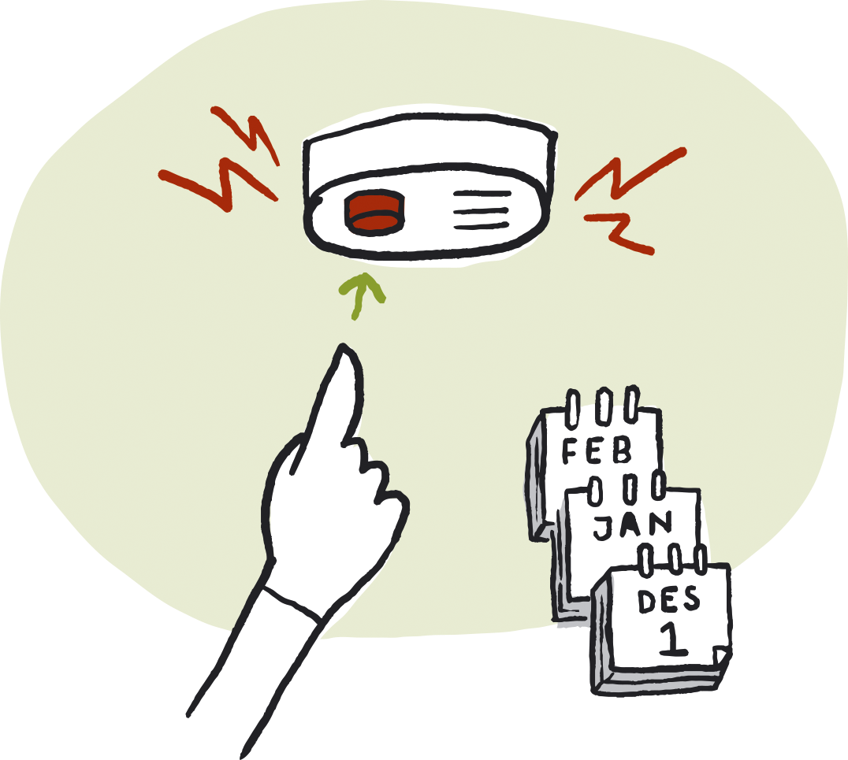
Privalomieji dūmų jutikliai
Kiekviename name turi būti bent po vieną dūmų jutiklį kiekviename aukšte. Jei kiltų gaisras, šie jutikliai garantuotai įspėtų iš anksto. Įspėjamąjį garso signalą turite girdėti iš miegamųjų net ir tada, kai durys uždarytos. Baterijas paprastai reikia keisti bent kartą per metus. Dūmų pavojaus signalo jutiklius reguliariai tikrinkite: paspauskite bandymo mygtuką.

Slide 3
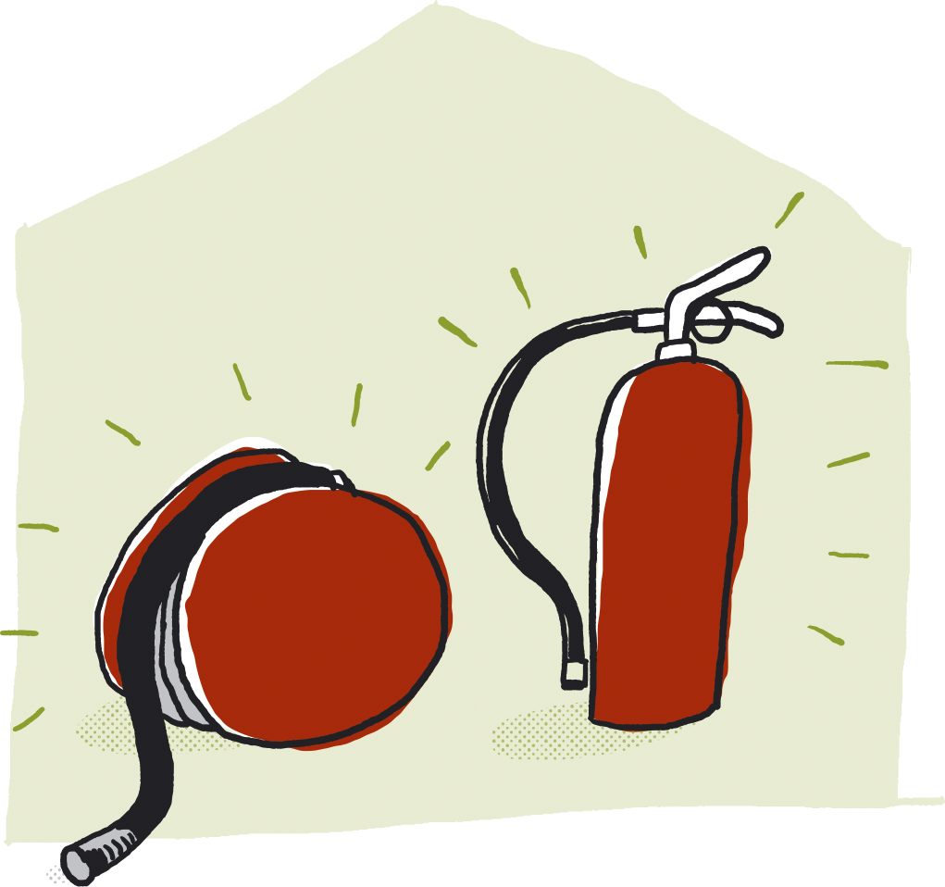
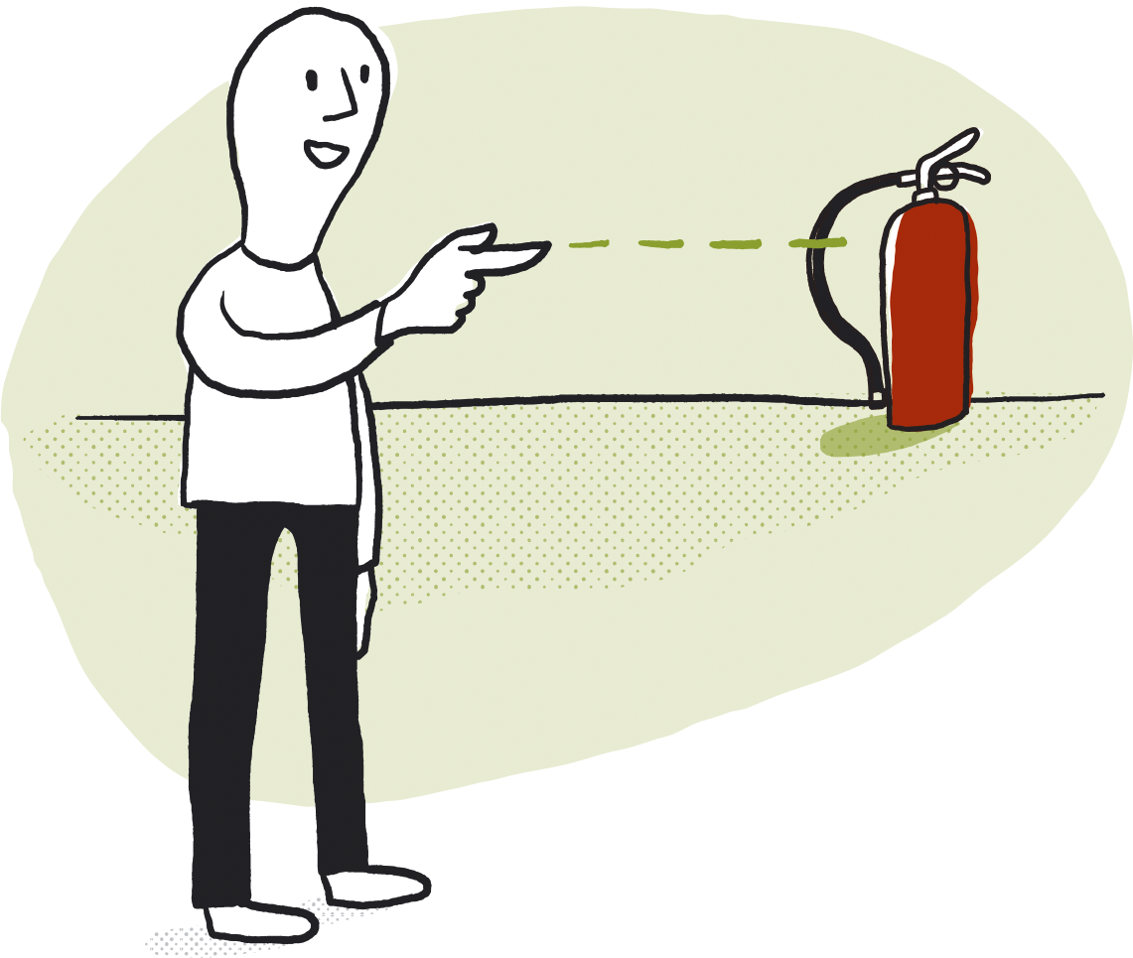
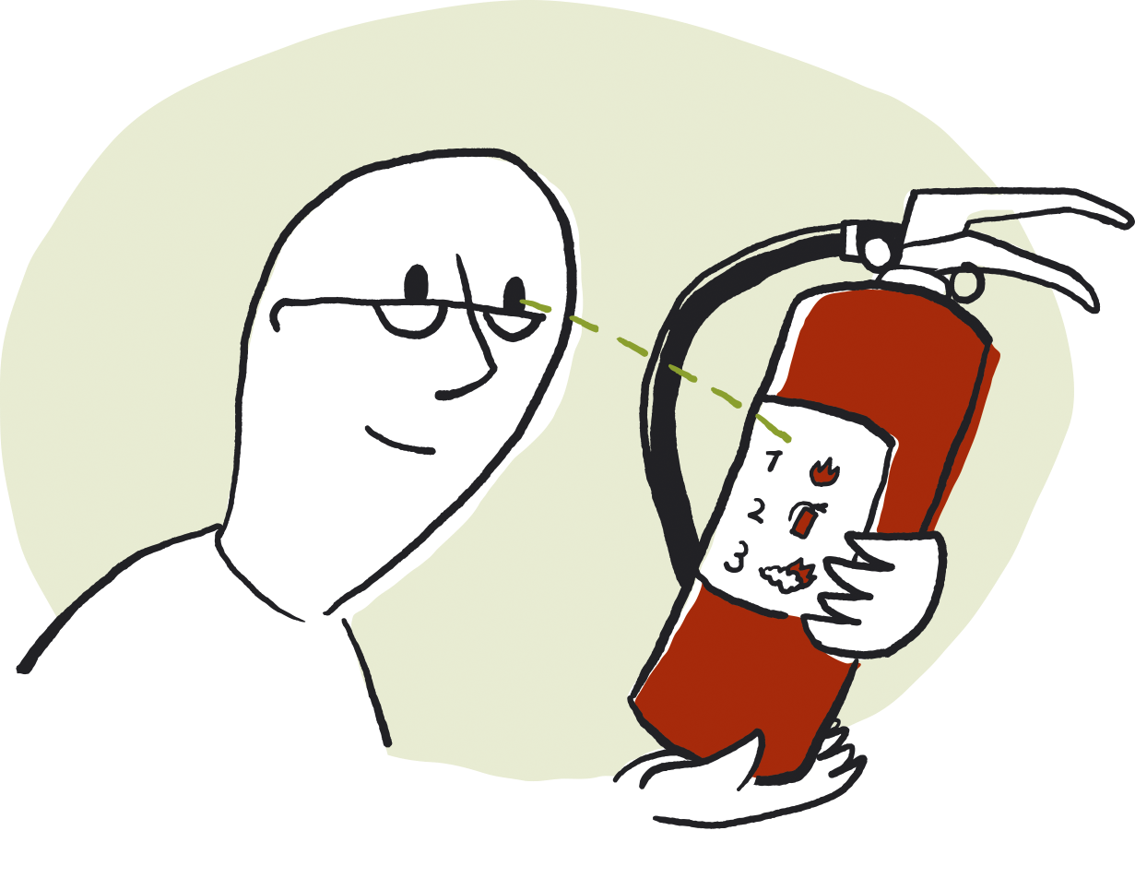
Privalomoji ugnies gesinimo įranga
Kiekviename name turi būti ugnies gesinimo žarna arba ugnies gesintuvas. Rekomenduojama turėti ir vieną, ir kitą. Ugnies gesinimo įranga turi būti lengvai pasiekiamoje vietoje. Visi būste gyvenantys asmenys privalo žinoti, kur ji yra. Atidžiai perskaitykite naudojimo instrukciją.

Slide 4
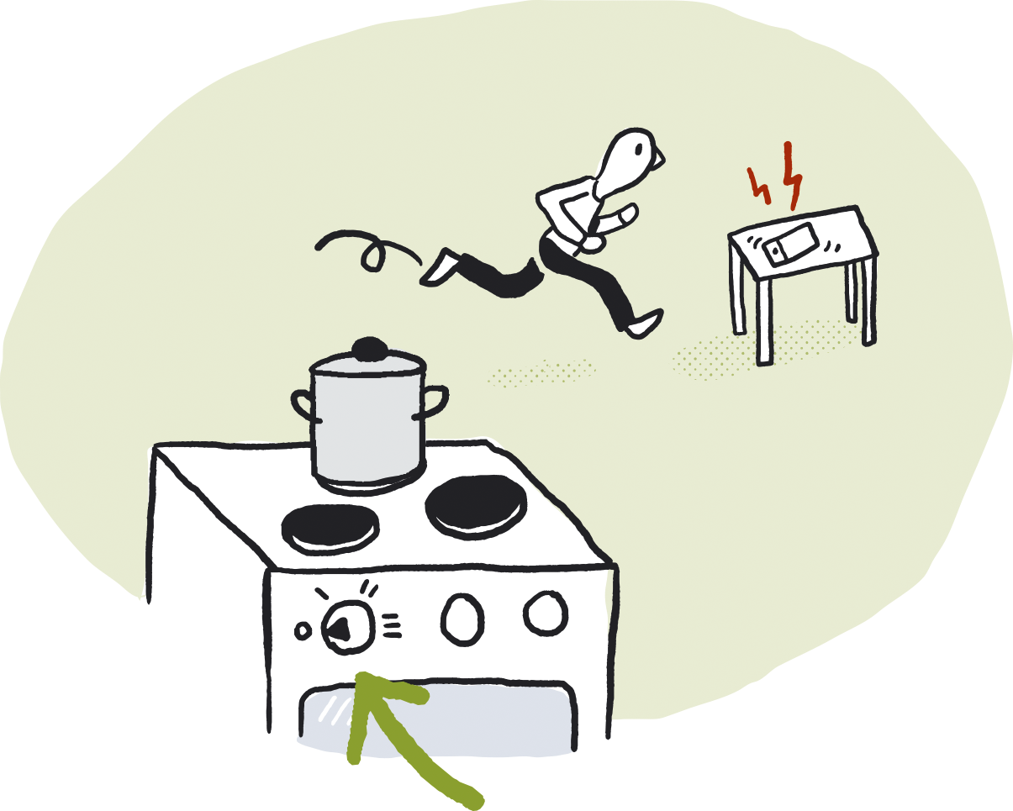
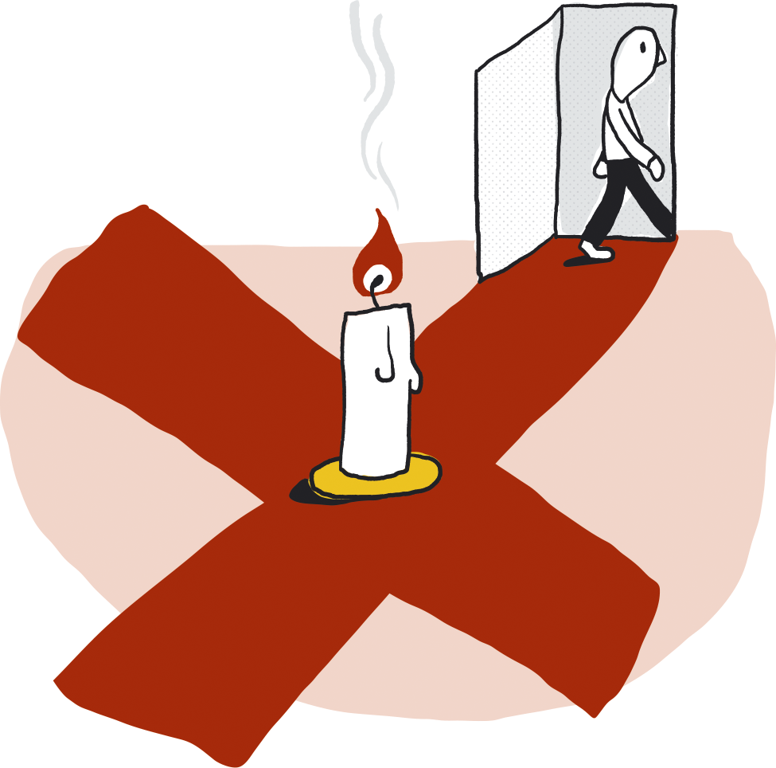
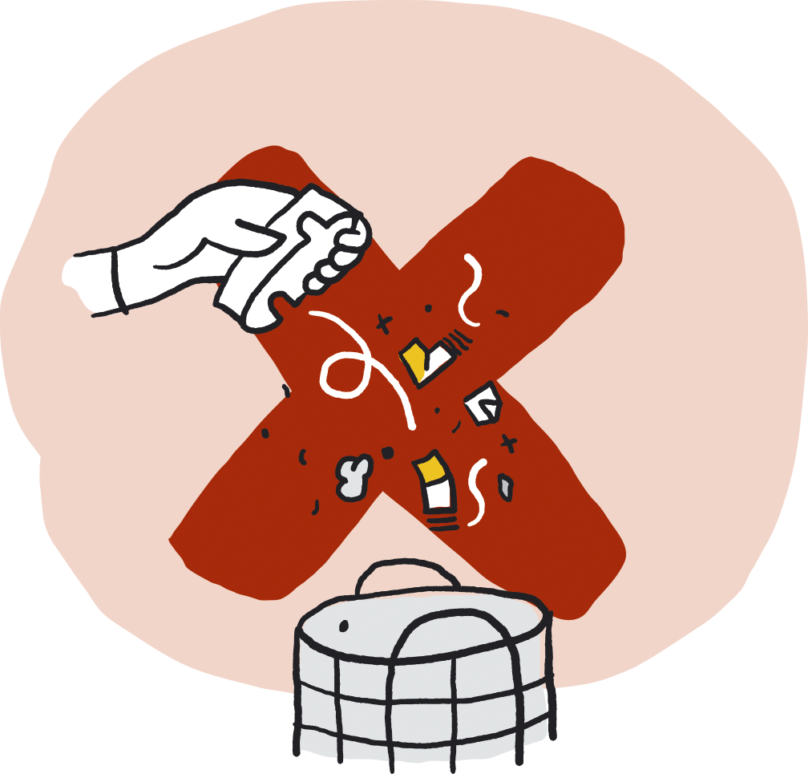
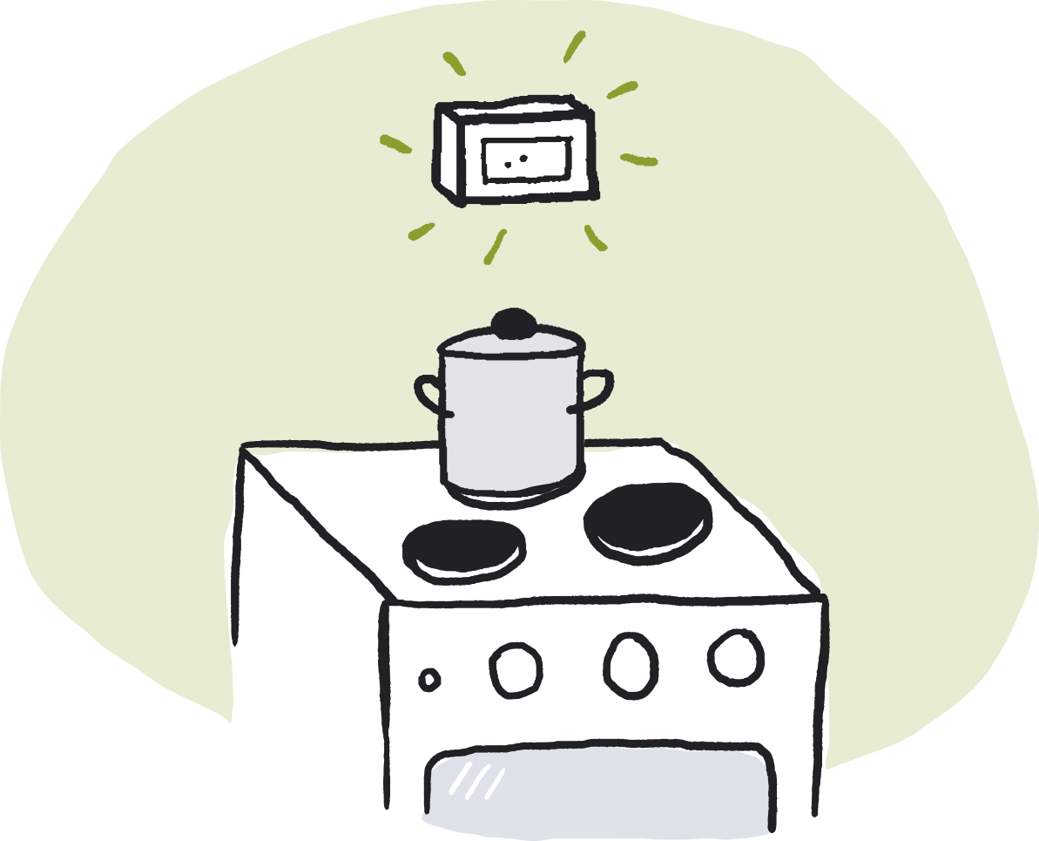
Gaisro prevencija NR. 1
Kai naudojatės virykle, nepalikite jos be priežiūros. Jei maisto gaminimą prireikia nutraukti, išjunkite visus kaitlentės elementus. Sumontuokite viryklės pavojaus signalo ar automatinio išjungimo įrenginį. Atvirą liepsną naudokite ypač atsargiai. Jei kambaryje dega žvakė, iš jo neišeikite. Degančių žvakių negalima laikyti arti užsiliepsnoti galinčių medžiagų. Pelenus išmeskite saugiai. Nemeskite karštų pelenų į šiukšlinę.

Slide 5
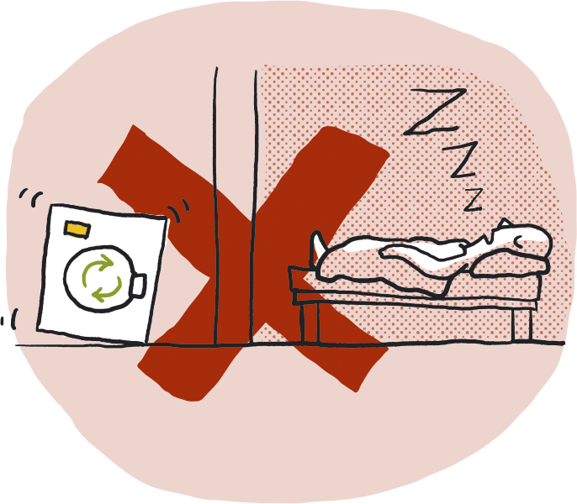
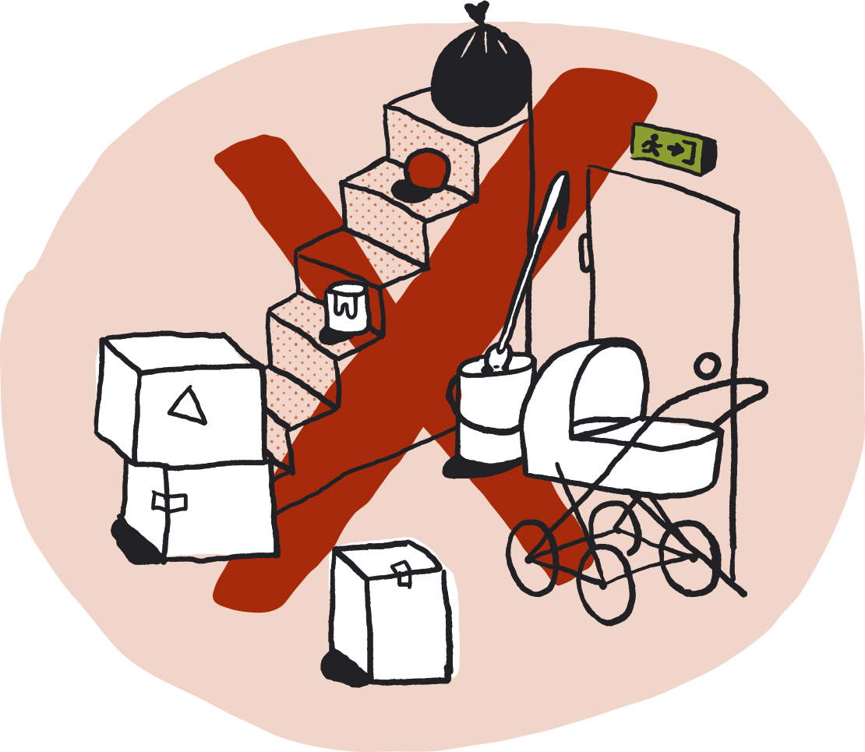
Gaisro prevencija NR. 2
Jei išeinate iš namų arba gulate miegoti, skalbykles ir džiovykles visada išjunkite. Įrengti ir remontuoti elektros įrangą leidžiama tik kvalifikuotiems elektrikams. Jei gaisrai sukeliami sąmoningai, dažnai tai daroma pasinaudojus besivoliojančiomis statybinėmis medžiagomis, kartoninėmis dėžėmis ar kitomis atliekomis. Pasirūpinkite, kad laiptinėse ir garažuose nebūtų degių daiktų. Pasirūpinkite, kad tarp šiukšlių konteinerių ir pastatų būtų išlaikytas saugus atstumas.

Slide 6
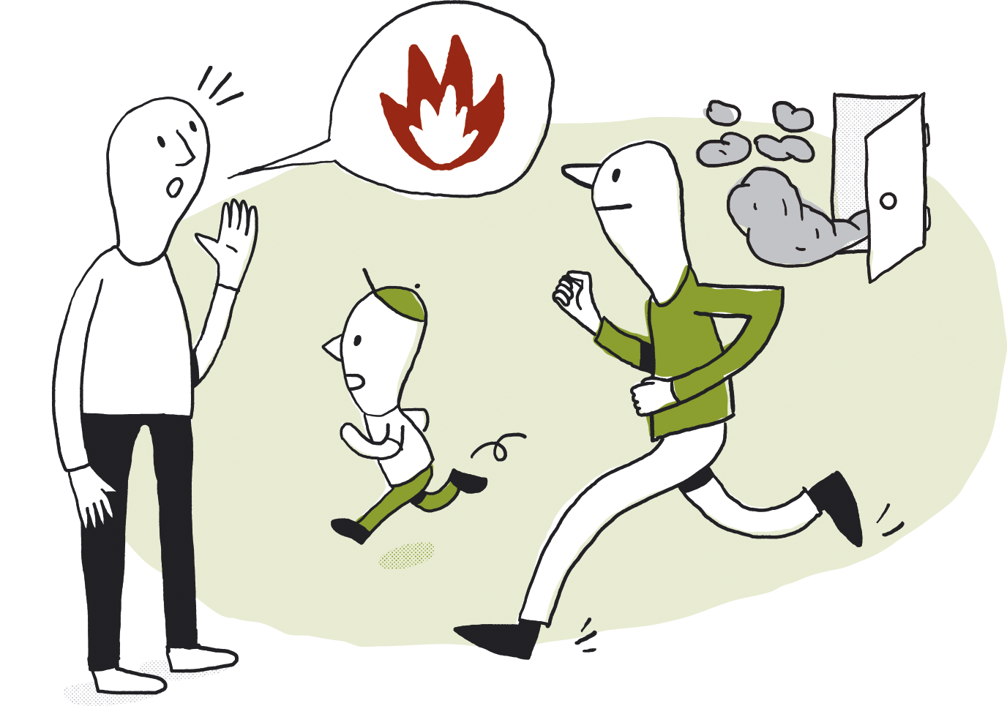
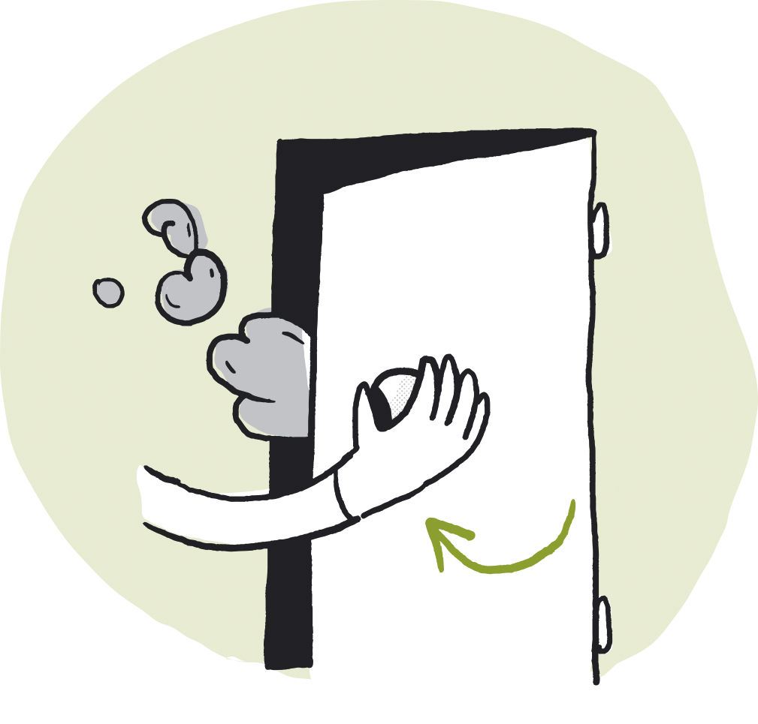
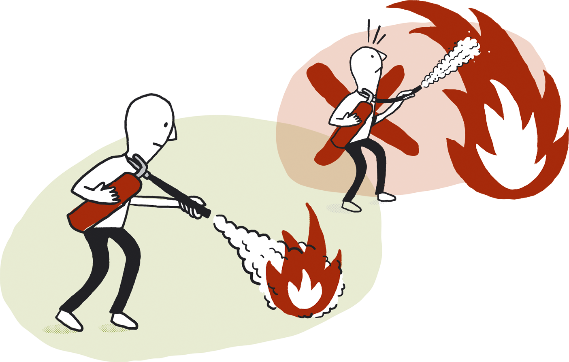
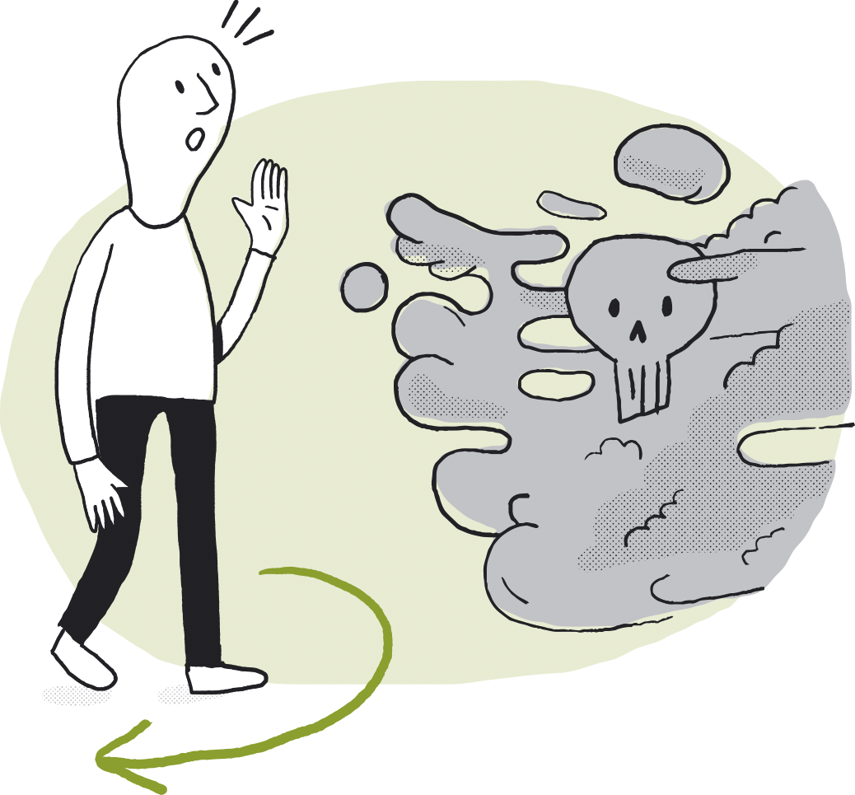
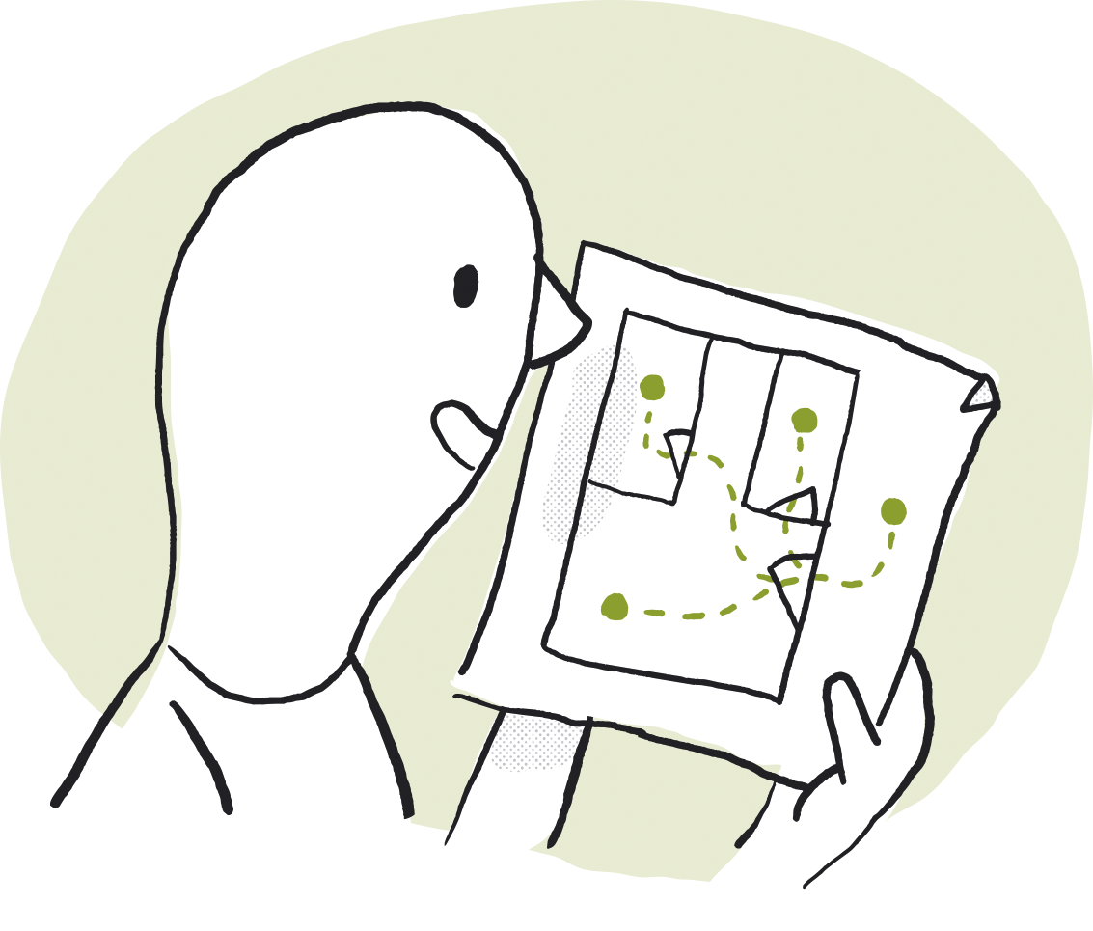
Ką daryti, jei kilo gaisras
1) GELBĖKITE
Pasirūpinkite saugia visų žmonių evakuacija. Per dūmus eiti pavojinga. Uždarykite duris. Nusigaukite į iš anksto nurodytą susirinkimo vietą.
2) PRANEŠKITE
Praneškite ugniagesiams: skambinkite skubiosios pagalbos numeriu 110. Nurodykite tikslų degančio pastato adresą.
3) GESINKITE
Jei gaisras dar neišsiplėtė, pamėginkite jį užgesinti naudodamiesi žarna ar gesintuvu. Venkite nereikalingos rizikos. Dūmai yra labai nuodingi.
Šių veiksmų eiliškumas gali būti ir kitoks. Vertinkite situaciją vadovaudamiesi sveiku protu. Be to, verta reguliariai rengti gaisro pratybas, kad visi žinotų, ką daryti.

Slide 7
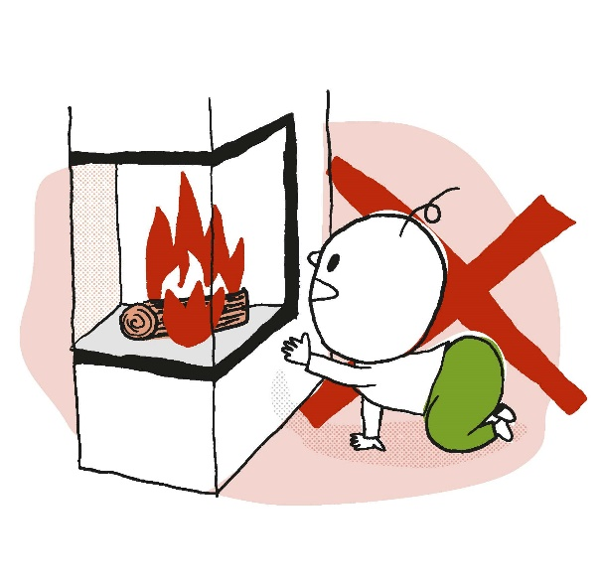
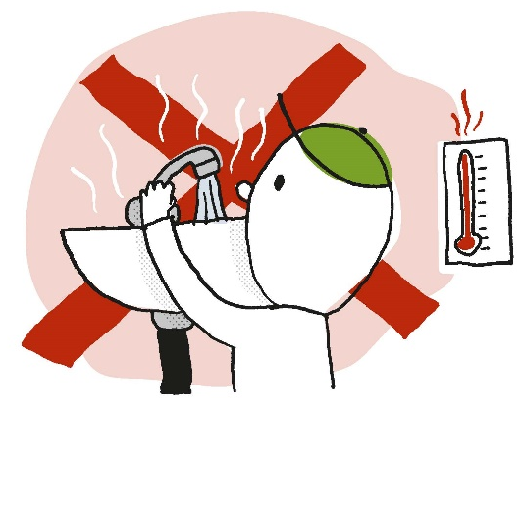
VAIKŲ NUSIDEGINIMŲ PREVENCIJA
Venkite karštų gėrimų žindydami ar laikydami vaiką.
Įsitikinkite, kad vaikai negali laisvai pasiekti karštų paviršių, tokių kaip židinys, viryklė, orkaitė ir pan.
Stebėkite temperatūrą vonioje ir prižiūrėkite, kad vaikai nenusidegintų karštu iš krano bėgančiu vandeniu. Sureguliuokite šildytuvo temperatūrą.

Slide 8
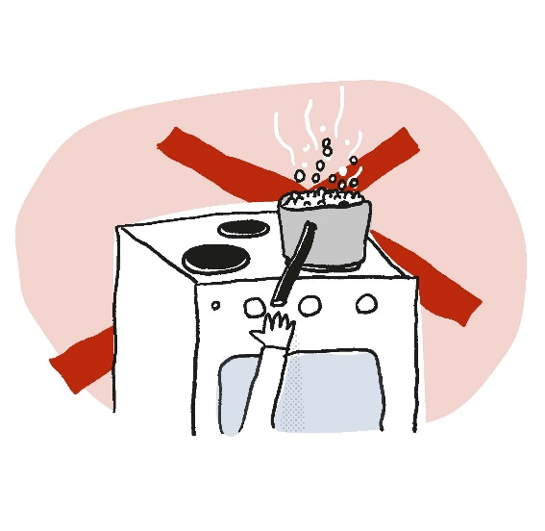
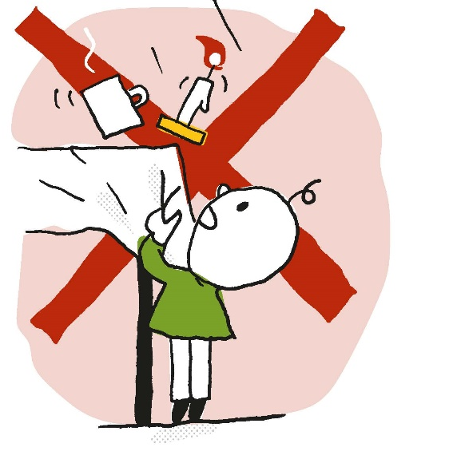
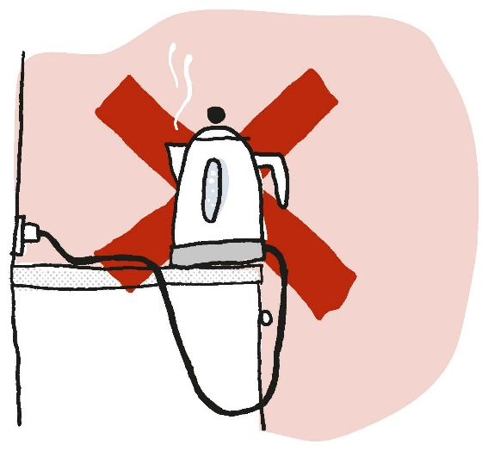
VAIKŲ NUSIDEGINIMŲ PREVENCIJA
Laikykite vaikus atokiai nuo verdančių puodų.
Virdulys – kruopščiai parinkite virdulio ir laido vietą.
Pasirūpinkite stalais, ant kurių yra staltiesių, kavos puodelių, žvakių ir t. t. Vaikai gali šiuos daiktus užsimesti ant savęs.

Slide 9
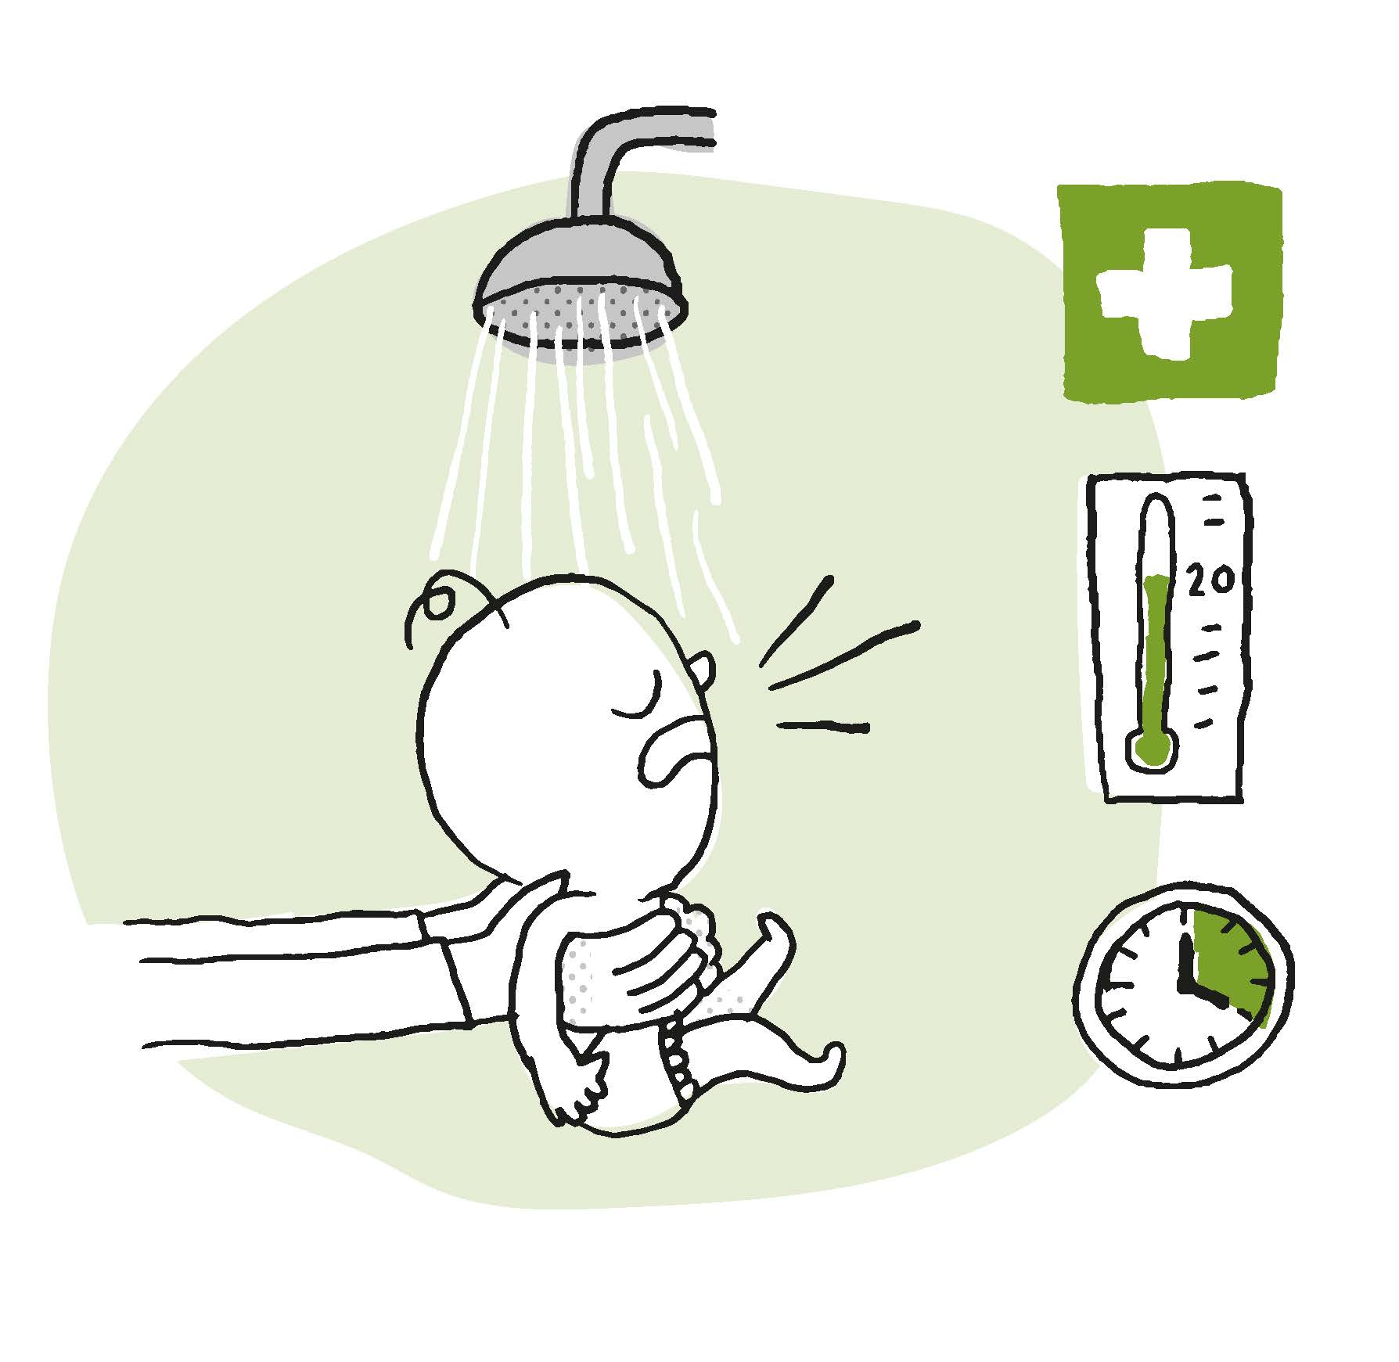
JEI VAIKAS NUSIDEGINO
Jei įtariate, kad yra rimtų nudegimų, 20 minučių vėsinkite 20 laipsnių temperatūros vandeniu. Tai taikoma neatsižvelgiant į amžių.
ATMINKITE: 20-20

Slide 10
Ši brošiūra yra išversta į daugiau nei 30 kalbų, ją rasite Norvegijos priešgaisrinės saugos svetainėje: www.brannvernforeningen.no/brannsikker

